Slide 1
Visie 2040!
Een tussenstand

Slide 2
Doel: een stip op de horizon
Inspirerende visie voor onze eigen achterban en het netwerk om ons heen
Daarmee agenda op hoofdlijnen voor de middellange termijn
Beschrijven waar wij in 2040 zouden willen staan gezien de belangrijkste trends
Beeld even belangrijk als tekst
Geen uitgebreide onderbouwingen of opsommingen van alle trends

Slide 3
Tot nu toe?
Interviewboek Fietsen in 2040
Twee landelijke bijeenkomsten (7-4 en 2-6) met betrokken vrijwilligers en experts als co-referent
Expertsessie met trekkers en Goudappel Coffeng
Vier teksten met algemeen kader, grote steden, middelgrote steden en kleine kernen

Slide 4
Uitgangspunt
Fietsen is leuk, fietsen is ontmoeten, fietsen is betekenisvol reizen, fietsen maakt onze steden prettiger
Fietsen is als vorm van actieve mobiliteit een low-techoplossing voor vele maatschappelijke vraagstukken
De vraag is: wat voor maatschappij willen we? Willen we met de hyperloop uit eten gaan in Rome? Of gaan we op de fiets naar de Italiaan in de stad?
Van autotijdperk en Transit Oriented Development naar Bicycle Oriented Development/Human Oriented Development

Slide 5
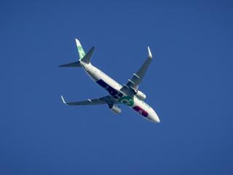
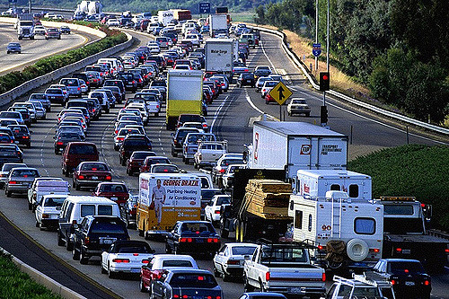
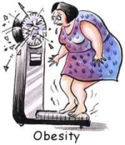
Actueel
Actuele nieuwsberichten / problemen waar fietsen een deel van de oplossing is
CO2-uitstoot en klimaat veranderingen
Luchtkwaliteit
Hulp bij overgewicht in basispakket
Bereikbaarheid

Slide 6
Meer ruimte voor de Fiets
Hoe vullen we de gewenste schaalsprong in
Waar laten we de auto toe?
Grote steden?
Middelgrote steden
Kleine Kkernen

Slide 7
Steden in 2040 groot, middelgroot, klein
Grote steden: de binnenstad autovrij/autoluw, autobezit < 40% per hh, meer gebouwde fietsparkeervoorzieningen
Middelgrote steden: het centrum grotendeels auto vrij, autobezit < 60% per hh, voldoende ruimte voor fietsparkeren
Kleine kernen: autovrij centrum, in zomer meer ruimte voor toerisme, er is ruimte voor de mobiele buurtsuper, de elec fietspool,

Slide 8
Huishoudens zonder auto
2011
Privébezit / gemeente / 2016 (CBS)
Amsterdam 0,4 auto per hh
Utrecht 0,6 per hh
Leiden 0,6
Capelle, Alphen, Zoetermeer 1,0
Apeldoorn 1,0 Nijmegen 0,6
Groningen 0,5, Zwolle 0,8
2016

Slide 9
stedelijk niveau (grote steden)
30 is het nieuwe 50
Centra: voetgangersgebied fiets te gast, hoofdroutes fiets en voetgangers waar mogelijk gescheiden
Auto alleen bestemmingsverkeer, elektrisch en door ISA verplichte snelheidsbeperking
Stadslogistiek zero-emissie en vooral met fietskoeriers
Snelle fietsers en ‘gewone fietsers’ waar mogelijk gescheiden
Auto parkeren maakt plaats voor fietsparkeren
Ict helpt fietsers, maar fietsers zonder ict zijn nog steeds welkom

Slide 10
Visie 2040 middelgrote steden 50 000 – 100 000 inwoners
Zeer diverse groep, 50% van de bevolking, enkele voorbeelden:
In de randstad
Gouda, Capelle aan den Ijssel, Bergen op Zoom, Katwijk, Lansingerland, Zeist, Nieuwegein, Zwijndrecht, Smallingerland, Woerden, Rijswijk, Houten, Hilversum,
Buiten de randstad
Doetinchem, Gooise meren, Hilversum, Den Helder, Hoogeveen, Zutphen, Noord-Oostpolder, Vlissingen, Kampen, Heerenveen, Weert, Helmond, Heerlen, Hengelo, Almelo, Lelystad, Sittard Geleen, Deventer,
Steden en gemeentes met meerdere kernen
Provincie hoofdsteden: Assen, Middelburg

Slide 11
Stedelijk niveau (middelgrote stad)
Vanuit elke wijk in de voorrang en zonder verkeerslicht naar het centrum, station, centra van werk en bv ziekenhuis en verkeerslichtvrij hoofdfietsnetwerk
Het (oude) centrum is primair voor fiets en voetganger, alleen zero emission gemotoriseerd bestemmingsverkeer. Plekken zonder gemotoriseerd verkeer hebben aantrekkelijke verblijfskwaliteit. Meerdere stedelijke centra! (winkel, uitgaan, werk, ziekenhuis)en wijkcentra. Voorzieningen dichtbij.
30 km per uur is de norm binnen de kom, waar mogelijk zijn de gewone fietsers gescheiden van de snelle fietsers/light electric vehicles etc
vanuit traditioneel duurzaam veilig naar nieuwe afspraken voor ontsluitingswegen met inrichting voor 30 km/uur nodig.
ISA verplicht helpt hierbij

Slide 12
Kantoorparken en industrieterrein
De typische werklocaties lijken op een woonwijk!
Ze zijn per fiets goed, prettig en vlot bereikbaar. Route bij voorkeur gescheiden van de autoroute (ontvlechten)
Herontwikkeling van (inbreidingslocaties) speciale aandacht/eisen vooraf aan fietsstimulering door werkgevers die zich hier willen vestigen. Geen bedrijven met zware logistiek, werknemer en werkgever dicht bij elkaar.
80% werknemers wonen binnen fietsafstand van hun werk, portemonnee
Deelfietssystemen (e-fiets) op bedrijvenpark voor werk- werkafspraken in de regio.
Ketentransport, van en naar station,
Elektrisch natransport goederen, fietskoerier, bakfietsen
Nieuwe economische centra als Zuidas ruimtelijk ingericht op voetganger, fietser en OV

Slide 13
Welke kenmerken hebben de Wijken
In de wijk ontwerpen we voor de kwetsbare verkeersdeelnemers: Kinderen en ouderen, fietsend en wandelend. Snelheid is max 30 km (omgekeerd ontwerp).
Elk kind recht op een fiets, elk kind kan fietsen, geen vervoerarmoede
Fietsdiefstal is door track and trace-techniek iets uit verleden
In nieuwe wijken is autoparkeernorm drastisch teruggebracht naar 0,2 per huishouden
De wijk heeft een autovrij deel. Bestemmingen van ouderen en kinderen krijgen hier een plek
Hoofdfietsroutes naar centrum, breed/comfortabel/in voorrang
In grote steden heeft 40% van de huishoudens geen eigen auto. Hoe kan dit % in de middelgrote steden groeien? Speciaal aanbod in inbreidingsprojecten autovrij wonen, dicht bij het centrum en station, wonen en werken op korte afstand, fiscaal voordeel

Slide 14
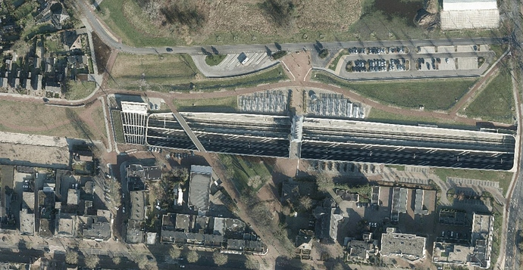
binnen de kom ( kleine kernen)
30 binnen de kom is de norm
In de kernen worden wegen en spoorwegen verdiept aangelegd. Verblijfskwaliteit komt terug.
Het centrum de markt of de brink is auto vrij. Ruimte voor terras, kleinschalige werkgelegenheid, winkels en wonen.

Slide 15
Groningen
met e-bike en speedpedelec verrassend dichtbij!
Actieradius tot 30km

Slide 16
Regionaal grote steden
Routes vanuit omringende kernen naar de centra van de stad,
Groei woon-werkverkeer en recreatief verkeer op de wat langere afstanden
Brede en comfortabele snelfietsroutes, autosnelweg voor de fiets, herkenbaar in het straatbeeld, logo, richtingaanwijzers. Sluiten aan op stations en ov-hubs
Ringwegen afgewaardeerd/heringericht en geen barrière meer
Aantrekkelijke recreatieve routes stad uit
Voor speedpedelecs en gestroomlijnde fietsen zijn 60 km-wegen met niet verplicht fietspad ideaal.

Slide 17
Regionaal middelgrote steden
Vanuit de centra (winkelcentrum, station ziekenhuis etc.) lopen de snelfietsroute(s) naar de grote stad
Regionaal fietsnetwerk verbind de kernen in de omgeving. Gekenmerkt door 60 km-wegen met een niet verplicht fietspad (30km/u
Goede OV-verbindingen met goede fietsparkeervoorzieningen centraal en aan de rand vd kom

Slide 18
Regionaal kleine kernen
Een goed netwerk verbindt de kernen met elkaar en de nabij gelegen centra (werk, winkel, ziekenhuis) in de stad.
Op het platteland worden stations omgevormd tot knooppunten van fiets en OV. (Zoals Geldermalsen)
Voor de speedpedelec en andere snelle fietsers is het 60 km wegen netwerk met onverplichte fietspaden.
Fietsen is een sociale activiteit, een kerntaak van de Fietsersbond
Een groot aantal pittoreske landwegen is autovrij, of alleen voor bestemmingsverkeer. Landbouwverkeer mag er op venstertijden komen. Op die tijden worden de andere verkeersdeelnemers geïnformeerd om een aantrekkelijk alternatief te fietsen.

Slide 19
Regionaal algemeen
Het Nederlandse platteland is een aantrekkelijk landschap, fijn om door te fietsen.
Je komt gemakkelijk in de natuur via de regionale knooppunten.
Snelwegen en spoorlijnen laten we “zakken”.
De regie van regionale routes is terug bij de landelijke overheid.
Deelfietsen zijn geschikt voor de “laatste” 15 kilometer en rijden net zo fijn als je eigen fiets.

Slide 20
Planning
Besluitvorming over visie op ledenraad februari 2019
Uitwerking tot aantrekkelijk eindproduct daarna

Slide 21
Uitwerking
Doelgroepen (ouderen, kinderen, immigranten, jeugd, 8-80?)
Gedrag en gedragsverandering
Lichamelijke gezondheid (obesitas)
Sociale gezondheid (vereenzaming / stress), ontmoetingen
Fiscale regelingen / economisch nut van fietsen?
Dichtheid, nabijheid, functiemenging
Herontwikkelingsgebieden als kansen zien? (Bloemkoolwijk?)
E-bikes, speed pedelecs
Voetgangers
Nieuwe vormen van fietsen: bakfiets, fietskoeriers
Zelfrijdende auto
Logistiek / pakketjes
Mobiele telefoons, apps
Duurzaamheid
Veiligheid
Inclusiviteit
Technotopia (ga je met de hyperloop naar Milaan om uit eten te gaan, of fiets je naar een Italiaan om de hoek?)
Op basis stedebouwkundige en thematische indeling (matrix)
Oude binnenstad
Nieuwe stadscentra
19e -eeuwse woonwijken
Flatwijken
Nieuwe woonwijken
Bloemkool wijken vs baklavawijken
Vinex
Nieuwste wijken
Industriegebieden
Werkgelegenheidsgebieden
Stations gebieden / OV-hubs
Schoolomgeving/campus
Nieuwe economische centra (Zuidas)
Dorp
Groen / natuur / buitengebied
Ringweg (A10, A20, A2…) en wijken daarnaast
Krimpgebieden

Slide 22
Roadmap met actiepunten

Slide 23
Ruth Oldenziel:
“Every city can be a bicyclefriendly city as long as they have a persistant civil society active in cycling”
Dank je wel Fietsersbond!

